Slide 1
CẤU TRÚC DỮ LIỆU VÀ THUẬT TOÁN NÂNG CAO
Chương 3. Tìm kiếm
BM Công nghệ phần mềm – Khoa CNTT
se.nuce.edu.vn

Slide 2
Chương 3. Tìm kiếm
3.1. Giới thiệu
3.2. Tìm kiếm tuần tự
3.3. Tìm kiếm nhị phân
3.4. Tìm kiếm theo bảng băm

Slide 3
Chương 3. Tìm kiếm
3.1. Giới thiệu
3.2. Tìm kiếm tuần tự
3.3. Tìm kiếm nhị phân
3.4. Tìm kiếm theo bảng băm

Slide 4
3.1. Giới thiệu
Thao tác tìm kiếm rất phổ biến trong cuộc sống hàng ngày.
  Tìm kiếm hồ sơ, tập tin.
  Tìm kiếm tên người trong danh sách.
  …

Slide 5
3.1. Giới thiệu
Có nhiều loại thuật toán tìm kiếm
  Tìm kiếm tuần tự
  Tìm kiếm nhị phân
  …
Mục tiêu
  Tìm hiểu về các thuật toán tìm kiếm
  Phân tích thuật toán để lựa chọn thuật toán phù hợp khi áp dụng vào thực tế

Slide 6
Chương 3. Tìm kiếm
3.1. Giới thiệu
3.2. Tìm kiếm tuần tự
3.3. Tìm kiếm nhị phân
3.4. Tìm kiếm theo bảng băm

Slide 7
3.2. Tìm kiếm tuần tự
Đầu vào
  Dãy A gồm n phần tử
  Giá trị x cần tìm
Đầu ra
  Nếu x xuất hiện trong A: trả về vị trí xuất hiện đầu tiên của x
  Nếu không: trả về n hoặc -1
Thuật toán
  Vét cạn
  Dùng lính canh

Slide 8
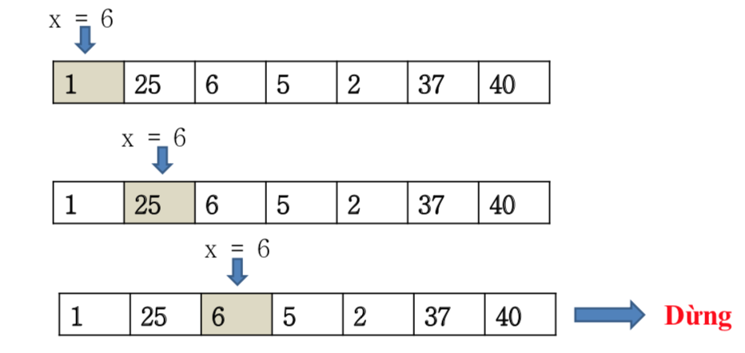
3.2. Tìm kiếm tuần tự - Vét cạn
Thuật toán
  Lần lượt so sánh x với các phần tử của mảng A cho đến khi gặp được phần tử cần tìm, hoặc hết mảng.
  Ví dụ: A = {1, 25, 6, 5, 2, 37, 40}, x = 6

Slide 9
3.2. Tìm kiếm tuần tự - Vét cạn
Thuật toán: Linear Exhaustive
  Bước 1: Khởi tạo biến chỉ số i = 0
  Bước 2: Kiểm tra xem có thực hiện hết mảng hay chưa: So sánh i với n
    Nếu chưa hết mảng ( i <n ), sang bước 3
    Nếu đã hết mảng (i >= n), thông báo không tìm thấy giá trị x cần tìm
  Bước 3: So sánh giá trị a[i] với x cần tìm
    Nếu a[i] bằng x: Kết thúc chương trình và thông báo đã tìm thấy x.
    Nếu a[i] khác x, tăng i thêm 1 và quay lại bước 2.

Slide 10
3.2. Tìm kiếm tuần tự - Vét cạn
Nhận xét: Phép so sánh là phép toán sơ cấp được dùng trong thuật toán. Suy ra, số lượng các phép so sánh sẽ là thước đo độ phức tạp của thuật toán.
Mỗi vòng lặp có 2 điều kiện cần kiểm tra:
  Kiểm tra cuối mảng (bước 2)
  Kiểm tra phần tử hiện tại có bằng x? (bước 3)
Trường hợp x nằm ở 2 biên của mảng A: rất hiếm khi xuất hiện.
Ước lượng số vòng lặp trung bình sẽ hữu ích hơn.
Số phép so sánh trung bình:
  2(1+2+ ... + n)/n = n+1
  => Số phép so sánh tăng/giảm tuyến tính theo số phần tử

Slide 11
3.2. Tìm kiếm tuần tự - Vét cạn
Vậy độ phức tạp của thuật toán là:
  Tốt nhất O(1)
  Trung bình: O(n).
  Xấu nhất: O(n).

Slide 12
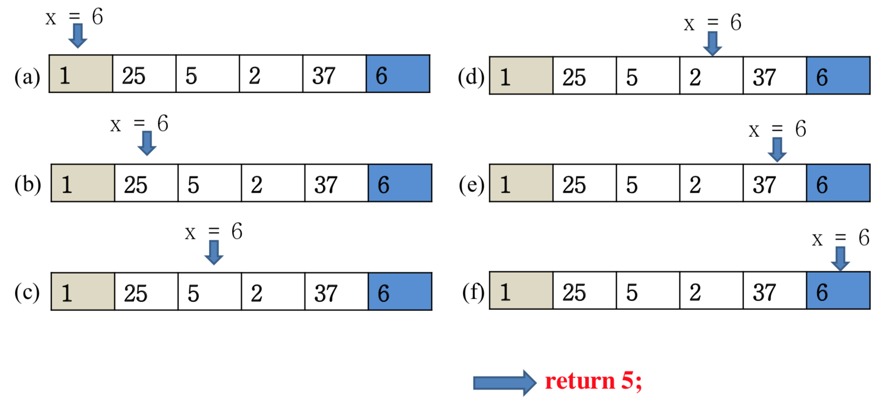
3.2. Tìm kiếm tuần tự - Lính canh
Trong thuật toán vét cạn, có 2 điều kiện được kiểm tra.
Có thể bỏ việc kiểm tra điều kiện cuối mảng bằng cách dùng “lính canh”.
Lính canh là phần tử có giá trị bằng với phần tử cần tìm và đặt ở cuối mảng.
Ví dụ: A = {1, 25, 5, 2, 37}, x = 6

Slide 13
3.2. Tìm kiếm tuần tự - Lính canh
Thuật toán: Linear Sentinel
  Bước 1. Khởi tạo biến chỉ số: i = 0
  Bước 2. So sánh giá trị a[i] với giá trị x cần tìm
    Nếu a[i] bằng x:
      Nếu i < n :Kết thúc chương trình và thông báo đã tìm thấy x.
      Nếu i >= n: Thông báo không tìm thấy x trong mảng.
    Nếu a[i] khác x, tăng i thêm 1 và quay lại bước 2.
Thực nghiệm cho thấy trong trường hợp n lớn, thời gian tìm kiếm giảm khi dùng phương pháp lính canh.
  Với n =15000: nhanh hơn khoảng 20% (0,22s so với 0,28s)

Slide 14
Chương 3. Tìm kiếm
3.1. Giới thiệu
3.2. Tìm kiếm tuần tự
3.3. Tìm kiếm nhị phân
3.4. Tìm kiếm theo bảng băm

Slide 15
3.3. Tìm kiếm nhị phân
Với dãy A được sắp xếp thứ tự (ví dụ: tăng dần), độ phức tạp của thuật toán tìm kiếm tuần tự không đổi.
Tận dụng thông tin của mảng đã được sắp xếp để giới hạn vị trí của giá trị cần tìm trong mảng. -> Thuật toán tìm kiếm nhị phân.

Slide 16
3.3. Tìm kiếm nhị phân
Đầu vào:
  Dãy A, n phần tử đã được sắp xếp
  Giá trị x cần tìm
Đầu ra:
  Nếu x xuất hiện trong A: trả về một vị trí xuất hiện của x
  Nếu không: trả về n hoặc -1

Slide 17
3.3. Tìm kiếm nhị phân
Ý tưởng:
  So sánh x với phần tử chính giữa mảng A.
    Nếu x là phần tử giữa thì dừng.
  Nếu không: xác định xem x có thể thuộc nửa trái hay nửa phải của A.
  Lặp lại 2 bước trên với nửa đã được xác định.

Slide 18
3.3. Tìm kiếm nhị phân
Thuật toán: BinarySearch(A[], n, x)
  Bước 1. Khởi gán left = 0 và right = n – 1.
  Bước 2. Trong khi left <= right, thực hiện:
    2.1. Đặt mid = (left + right)/2
    2.2. So sánh giá trị x và a[mid]:
      Nếu x < a[mid], gán right = mid – 1.
      Nếu x > a[mid], gán left = mid + 1.
      Nếu x = a[mid], thông báo đã tìm thấy x và kết thúc.
  Kết quả trả về không tìm thấy x nếu left > right.

Slide 19
3.3. Tìm kiếm nhị phân
Cài đặt đệ quy: BinarySearch(A[], left, right, x)
  Bước 1. Nếu left > right: thông báo không tìm thấy x và thoát khỏi hàm.
  Bước 2.
    2.1. Đặt mid = (left + right)/2
    2.2. So sánh giá trị x và a[mid]:
      Nếu x < a[mid], Gọi BinarySearch(A, left, mid – 1, x)
      Nếu x > a[mid], Gọi BinarySearch(A, mid + 1, right, x)
      Nếu x = a[mid], thông báo đã tìm thấy x và kết thúc (trả lại giá trị mid)

Slide 20
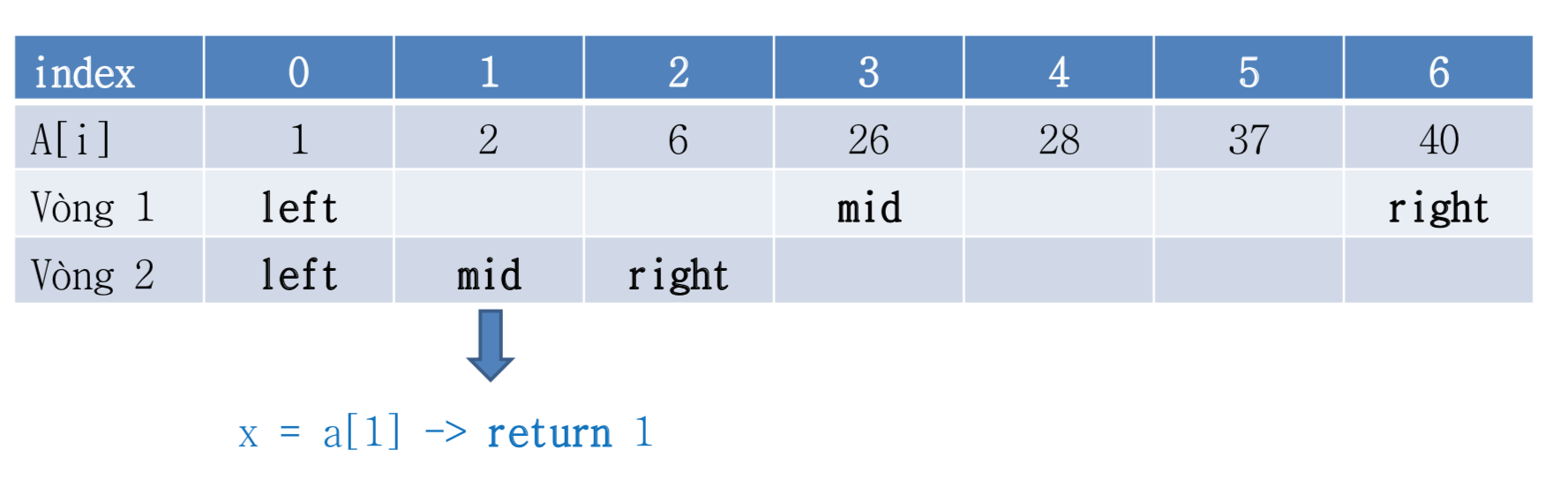
3.3. Tìm kiếm nhị phân
Minh họa:
  A[] = {1, 2, 6, 26, 28, 37, 40}, x = 2

Slide 21
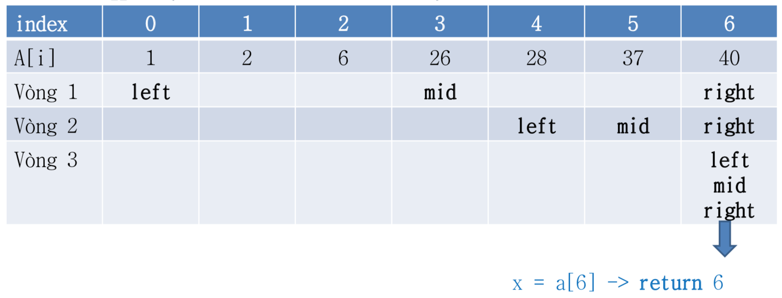
3.3. Tìm kiếm nhị phân
Minh họa:
  A[] = {1, 2, 6, 26, 28, 37, 40}, x = 40

Slide 22
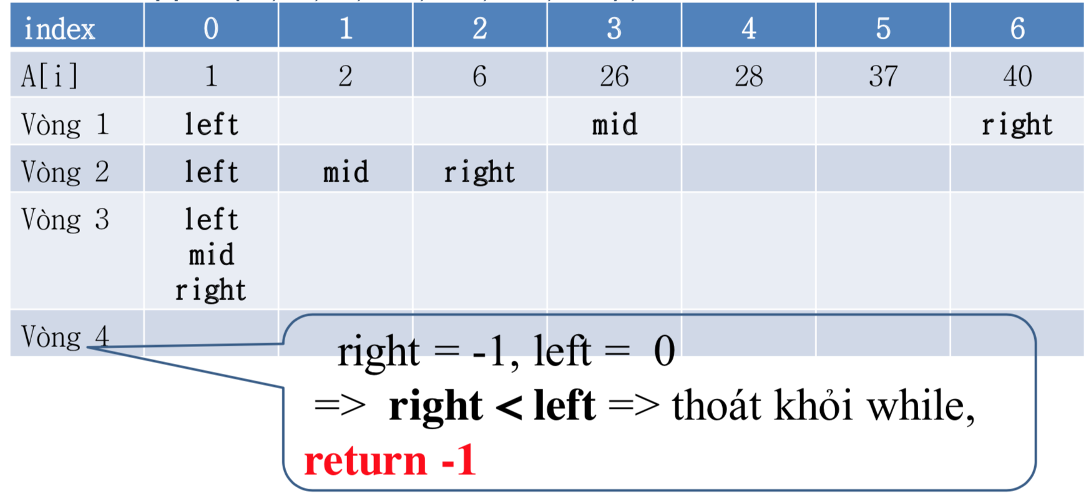
3.3. Tìm kiếm nhị phân
Minh họa:
  A[] = {1, 2, 6, 26, 28, 37, 40}, x = -7

Slide 23
3.3. Tìm kiếm nhị phân
Độ phức tạp của tìm kiếm nhị phân
  Trường hợp tốt nhất: O(1)
  Trường hợp trung bình: O(log₂n)
  Trường hợp xấu nhất: O(log₂n)

Slide 24
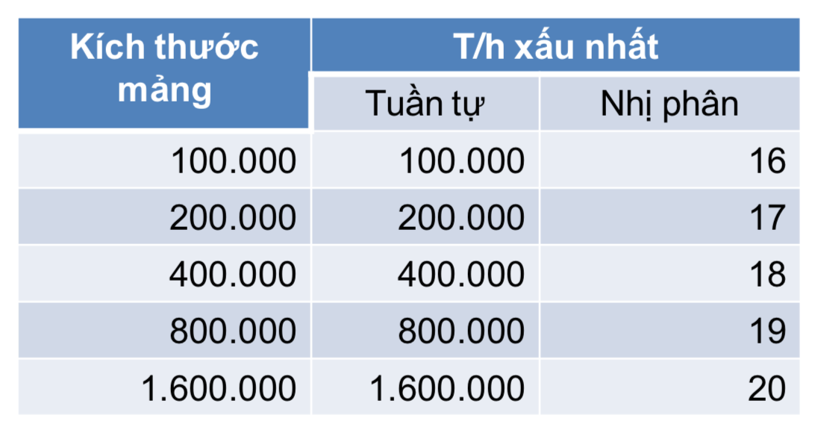
3.3. Tìm kiếm nhị phân
So sánh trường hợp xấu nhất của 2 thuật toán:

Slide 25
3.3. Tìm kiếm nhị phân
Tổng kết
  Có nhiều thuật toán tìm kiếm, ước lượng số phép so sánh của mỗi thuật toán cho biết hiệu suất của thuật toán.
  Thuật toán tuần tự tìm kiếm cho đến khi tìm thấy giá trị cần tìm hoặc hết mảng
  Hiệu suất của tìm kiếm tuần tự trong trường hợp xấu nhất là 1 hàm tuyến tính theo số phần tử mảng.
  Nếu mảng đã được sắp xếp thì nên dùng tìm kiếm nhị phân.
  Tìm kiếm nhị phân dùng kết quả của phép so sánh để thu hẹp vùng tìm kiếm kế tiếp.
  Hiệu suất của tìm kiếm nhị phân là một hàm logarit theo số phần tử mảng.

Slide 26
Chương 3. Tìm kiếm
3.1. Giới thiệu
3.2. Tìm kiếm tuần tự
3.3. Tìm kiếm nhị phân
3.4. Tìm kiếm theo bảng băm

Slide 27
3.4. Tìm kiếm theo bảng băm
Khái quát về hash
  Vấn đề: Cho trước 1 tập S gồm các phần tử được đặc trưng bởi giá trị khóa. Trên giá trị các khóa này có quan hệ thứ tự. Tổ chức S như thế nào để tìm kiếm 1 phần tử có khóa k cho trước có độ phức tạp ít nhất trong giới hạn bộ nhớ cho phép?
  Ý tưởng: Biến đổi khóa k thành một số (bằng hàm hash) và sử dụng số này như là địa chỉ để tìm kiếm trên bảng dữ liệu.

Slide 28
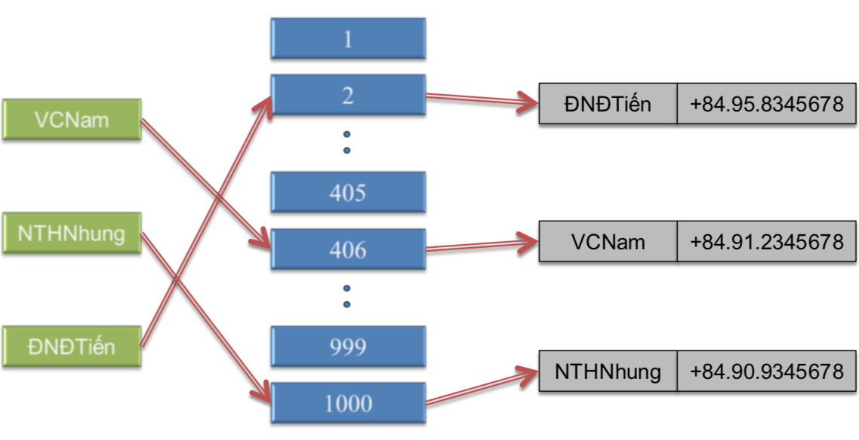
3.4. Tìm kiếm theo bảng băm
Ví dụ

Slide 29
3.4. Tìm kiếm theo bảng băm
Chi phí tìm kiếm trung bình: O(1)
Chi phí tìm kiếm trong trường hợp xấu nhất: O(n) (rất ít gặp).

Slide 30
3.4. Tìm kiếm theo bảng băm
Hàm băm
  Định nghĩa: là hàm biến đổi khóa k của phần tử thành địa chỉ trong bảng băm.
  Ví dụ: H(k) = k mod M.
Tổng quát về phép biến đổi khóa: Là 1 ánh xạ thích hợp từ tập các khóa U vào tập các địa chỉ A.
  H: U -> A
  k -> a = h(k)

Slide 31
3.4. Tìm kiếm theo bảng băm
Khó khăn của hàm băm:
  Tập các giá trị khóa (U) có thể lớn hơn rất nhiều so với số khóa thực tế (K) rất nhiều.
  Ví dụ: Quản lý danh sách 1000 sinh viên, mã sinh viên gồm 7 chữ số.
  Có U = 10⁷ khóa so với K = 1000.

Slide 32
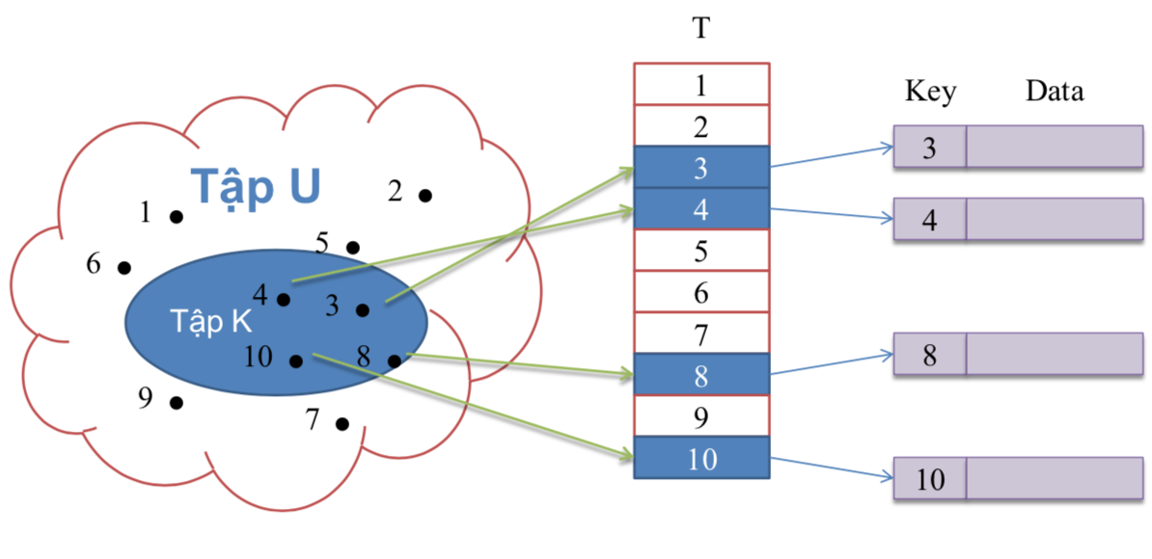
3.4. Tìm kiếm theo bảng băm
Khó khăn của hàm băm:
  Tập các giá trị khóa (U) có thể lớn hơn rất nhiều so với số khóa thực tế (K) rất nhiều.
  Ví dụ: Quản lý danh sách 1000 sinh viên, mã sinh viên gồm 7 chữ số.
  Có U = 10⁷ khóa so với K = 1000.
  Ví dụ

Slide 33
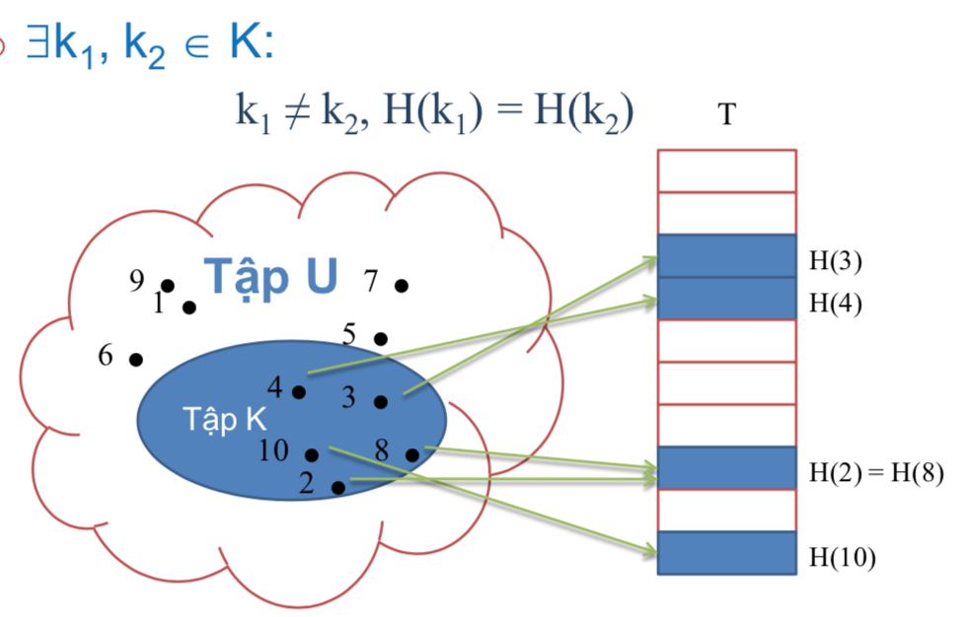
3.4. Tìm kiếm theo bảng băm
Khó khăn của hàm băm
  Ví dụ : Sự đụng độ

Slide 34
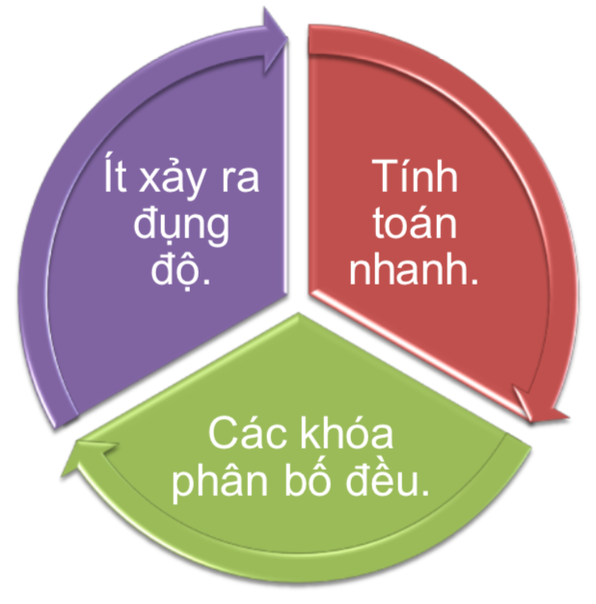
3.4. Tìm kiếm theo bảng băm
Nhưng yêu cầu đối với hàm băm

Slide 35
3.4. Tìm kiếm theo bảng băm
Xét lại ví dụ về danh sách sinh viên:
  Với kích thước bảng là M = 1000, ta có thể chọn hàm băm như sau:
  H(k) = k mod M.
  Khóa này thỏa mãn yêu cầu tính toán nhanh và trải đều trên bảng.

Slide 36
3.4. Tìm kiếm theo bảng băm
Các phương pháp xử lý đụng độ
  Phương pháp nối kết (dây chuyền) (Separate chaining)
  Phương pháp địa chỉ mở (Open-addressing)

Slide 37
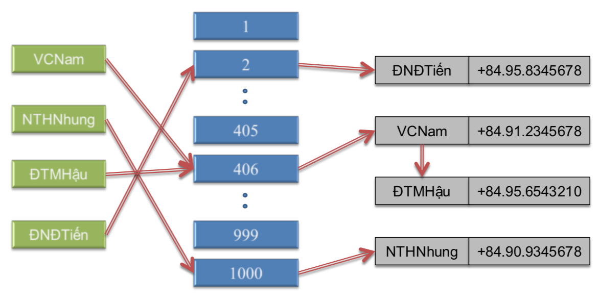
3.4. Tìm kiếm theo bảng băm
Phương pháp nối kết
  Ứng với mỗi địa chỉ của bảng, ta có một danh sách liên kết chứa các phần tử có khóa khác nhau mà có cùng địa chỉ đó.
  Ta sẽ có danh sách (bảng băm) gồm M phần tử chứa địa chỉ đầu của các danh sách liên kết.

Slide 38
3.4. Tìm kiếm theo bảng băm
Phương pháp địa chỉ mở
  Tên gọi khác:
    Phương pháp dò
    Phương pháp thử
  Ý tưởng
    Khi đụng độ xảy ra, ta sẽ thử tìm đến vị trị kế tiếp nào đó trong bảng cho đến khi tìm thấy vị trí nào còn trống.
  Các cách thực hiện
    Phương pháp dò tuyến tính (Linear probing)
    Phương pháp dò bậc 2 (Quadratic probing)
    Phương pháp băm kép (Double hashing)

Slide 39
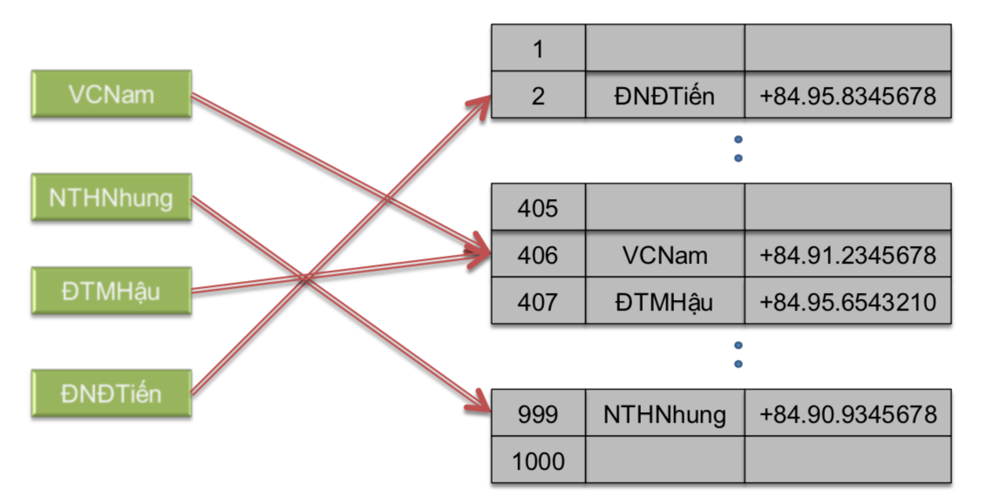
3.4. Tìm kiếm theo bảng băm
Phương pháp dò tuyến tính
  Ý tưởng: H(k, i) = (h(k) + i) mod M

Slide 40
3.4. Tìm kiếm theo bảng băm
Phương pháp dò bậc 2
  H(k, i) = (h(k) + i²) mod M
Phương pháp băm kép:
  H(k, i) = (h1(k) + i*h2(k)) mod M

Slide 41
3.4. Tìm kiếm theo bảng băm
Ưu thế của phương pháp địa chỉ mở so với phương pháp nối kết
  Đơn giản khi cài đặt.
  Sử dụng cấu trúc dữ liệu cơ bản.
  Phương pháp địa chỉ mở giải quyết được đụng độ nhưng lại có thể gây ra đụng độ mới.
  Phương pháp nối kết không bị ảnh hưởng về tốc độ khi mảng gần đầy.
  Ít tốn bộ nhớ khi mảng thưa (ít phần tử).

Slide 42
3.4. Tìm kiếm theo bảng băm
Bài tập
  1. Cho bảng băm có kích thước M = 11. Hàm băm: h(k) = k mod M. Dùng phương pháp địa chỉ mở. Cho biết kết quả sau khi thêm vào bảng băm các khóa 10, 22, 31, 4, 15, 28, 17, 88, 59, với 3 phương pháp xử lý đụng độ:
  Dò tuyến tính.
  Dò bậc 2.
  Băm kép h2(k) = (k mod 19)+1.
  2. Cho từ điển Anh – Việt có 15.000 từ, hãy tổ chức cấu trúc dữ liệu bảng băm và cho biết hàm băm thích hợp giúp cho việc tra từ hiệu quả nhất.

